Slide 1

Муниципальное бюджетное дошкольное образовательное учреждение общеразвивающего вида детский сад №5

Slide 2

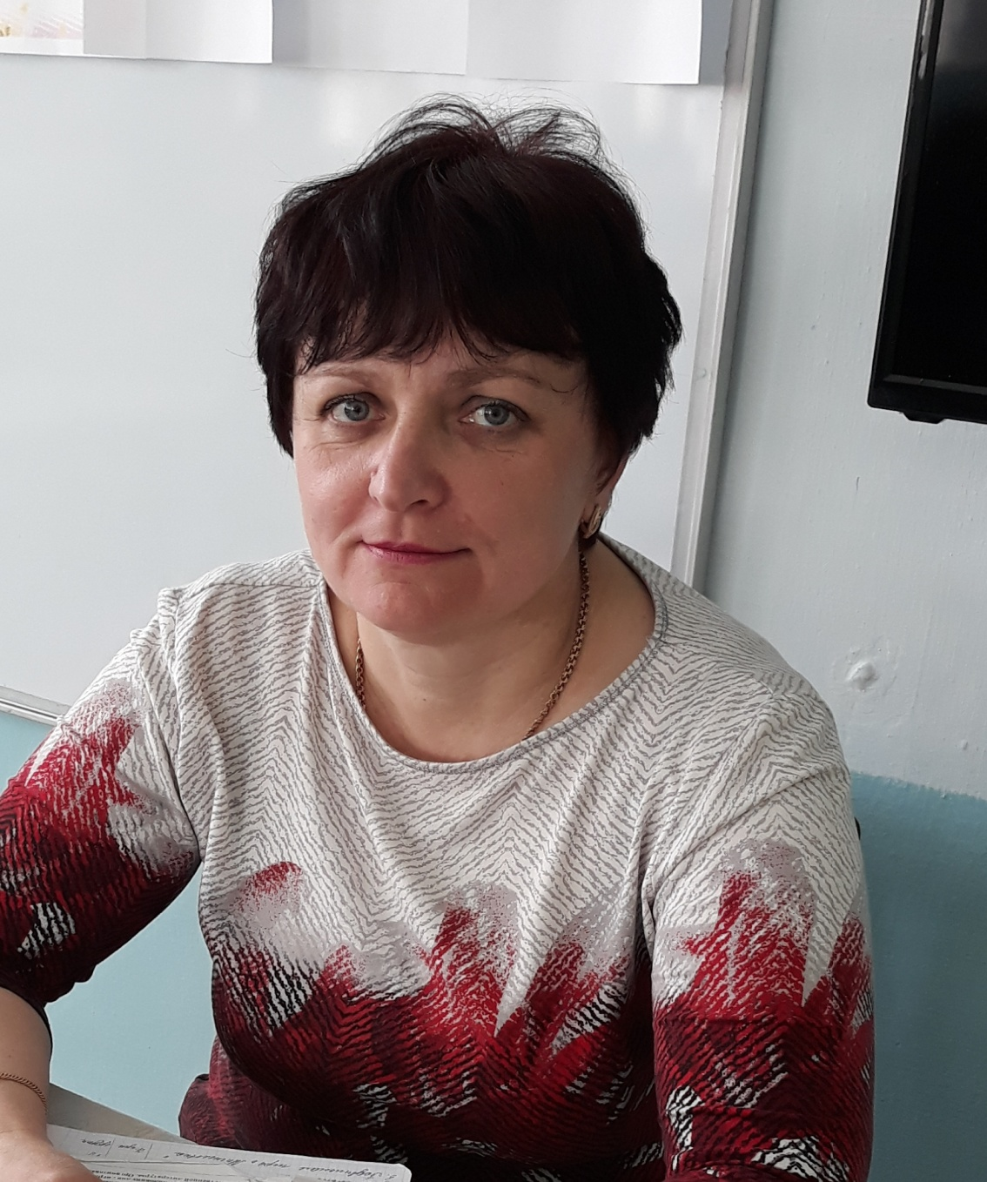
Воспитатель
МБДОУ №5
Лупынис
Ольга
Ивановна
представляет

Slide 3

Проект «Чудесный продукт- молоко»

Slide 4
«Молоко- это изумительная пища, приготовленная самой природой»
И.П.Павлов.

Slide 5
Проблема:
Дети дошкольного возраста не понимают значимости молока и молочных продуктов в развитии организма человека, не все дети с удовольствием пьют молоко и едят блюда, приготовленные на основе молока.
Поэтому мы, взрослые, должны помочь детям раскрыть ценные качества молока, его значимость для развития детского организма

Slide 6
Цель проекта:
Сбор информации о молоке, как о необходимом и полезном продукте питания, анализ и обобщение полученных фактов.

Slide 7
Вид проекта: средней продолжительности(2-4 месяца)
Срок реализации проекта : январь-апрель
Тип проекта: познавательно- исследовательский, групповой

Slide 8
Участники проекта: дети подготовительной группы педагоги МБДОУ (воспитатели, музыкальный руководитель, медсестра) родители воспитанников

Slide 9
Задачи проекта:
Формировать у детей знания и понятия:
корова – домашнее животное, которое даёт человеку молоко; человек же в свою очередь ухаживает за коровой, заботится о ней, кормит её;
молоко необходимо человеку для здоровья и роста, т. к. в нём содержатся полезные вещества;
существует много продуктов, которые делают из молока :сметана, творог, масло, йогурт, майонез, сыр и др.
без молока трудно приготовить многие блюда (каши, молочный суп, блины, пироги и т. д.)
Развивать интерес, любознательность, познавательную мотивацию и творческую активность детей.
Воспитывать бережное отношение к животным, уважение к труду взрослых.

Slide 10
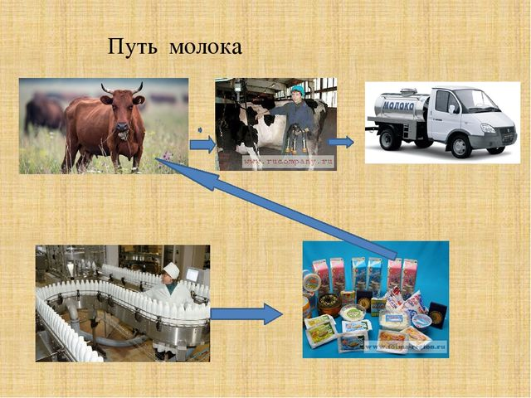

Slide 11
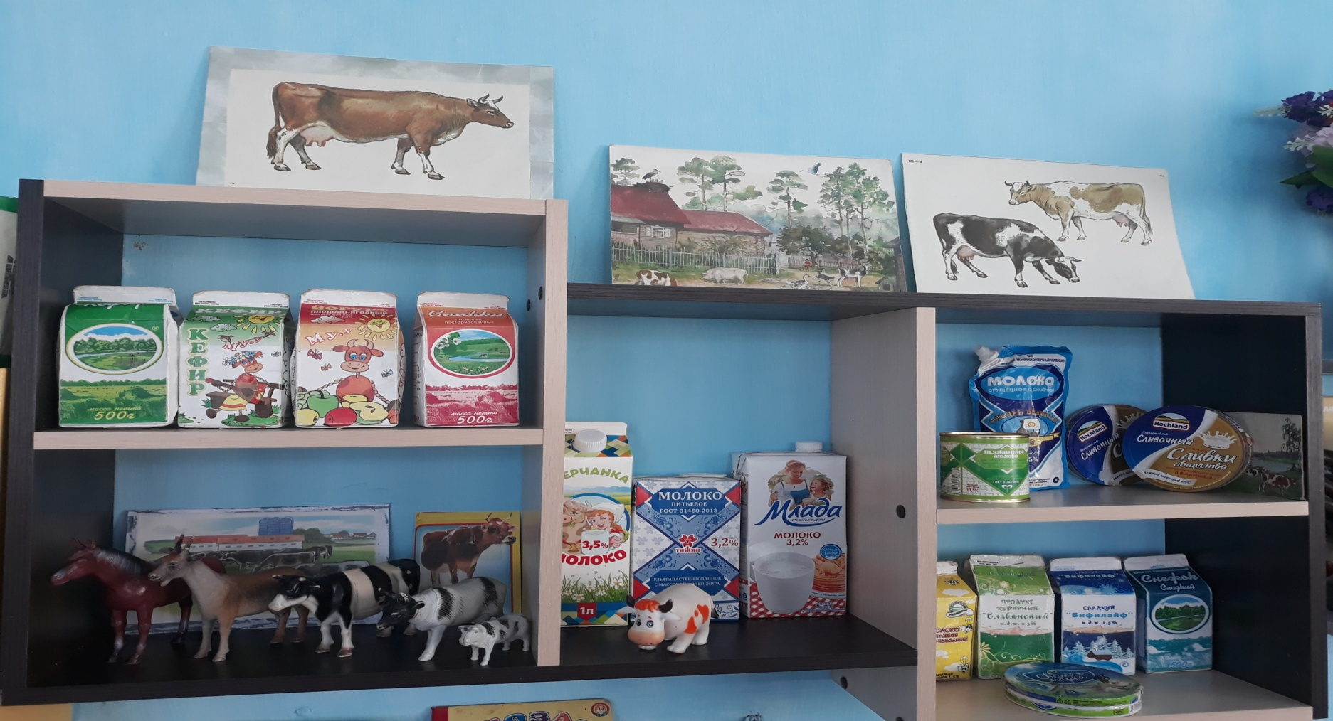
Выставка «Молоко и молочные продукты»

Slide 12
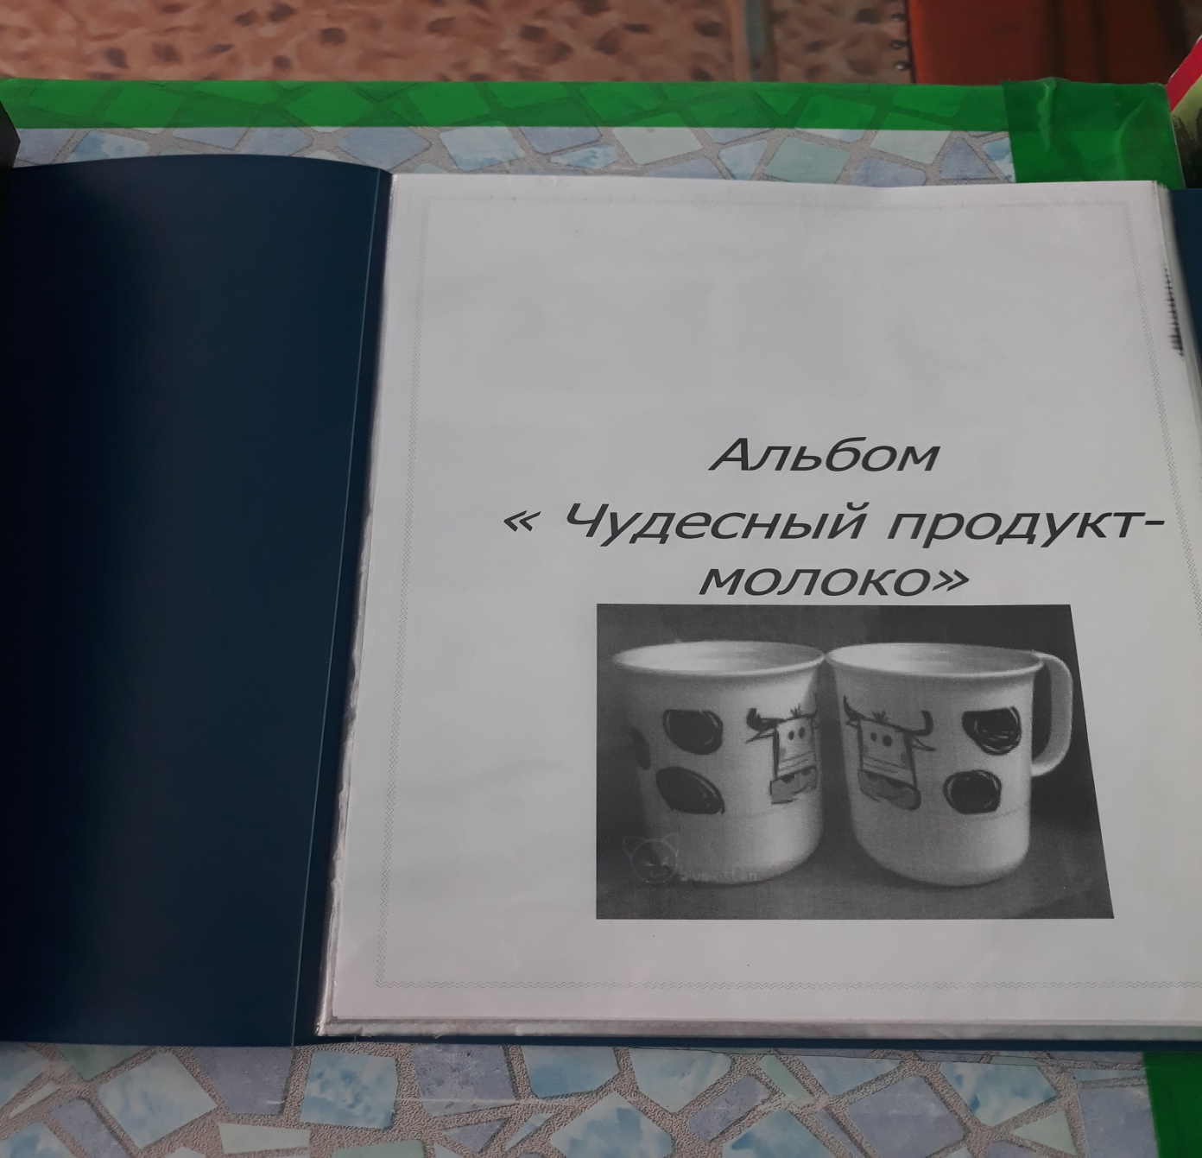

Slide 13
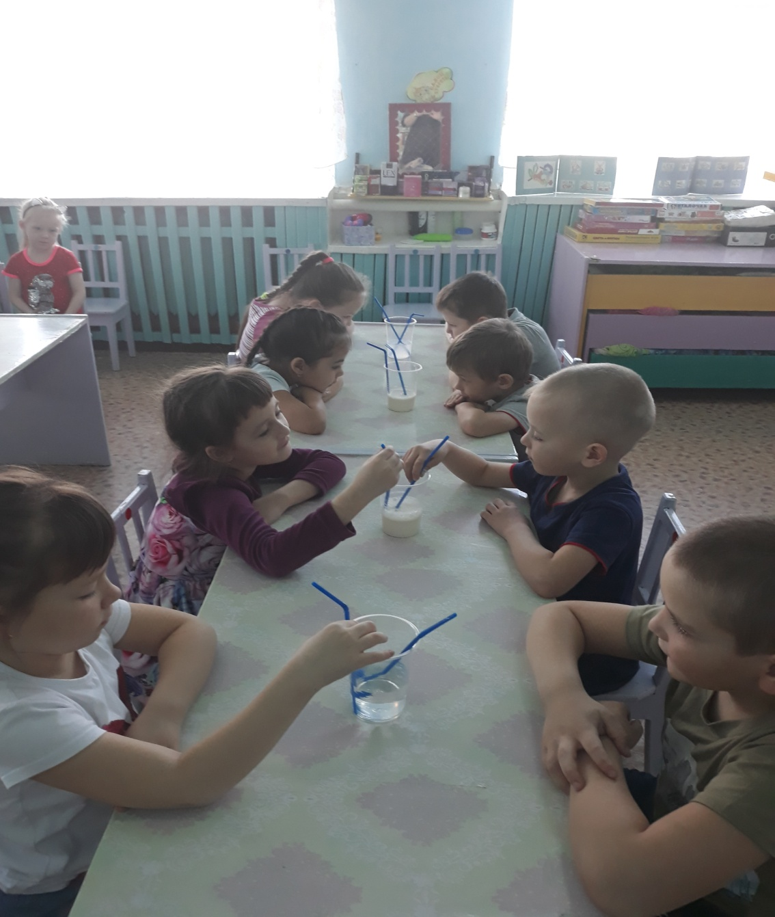
Опыт №1
Сравнение
молока и
воды

Slide 14
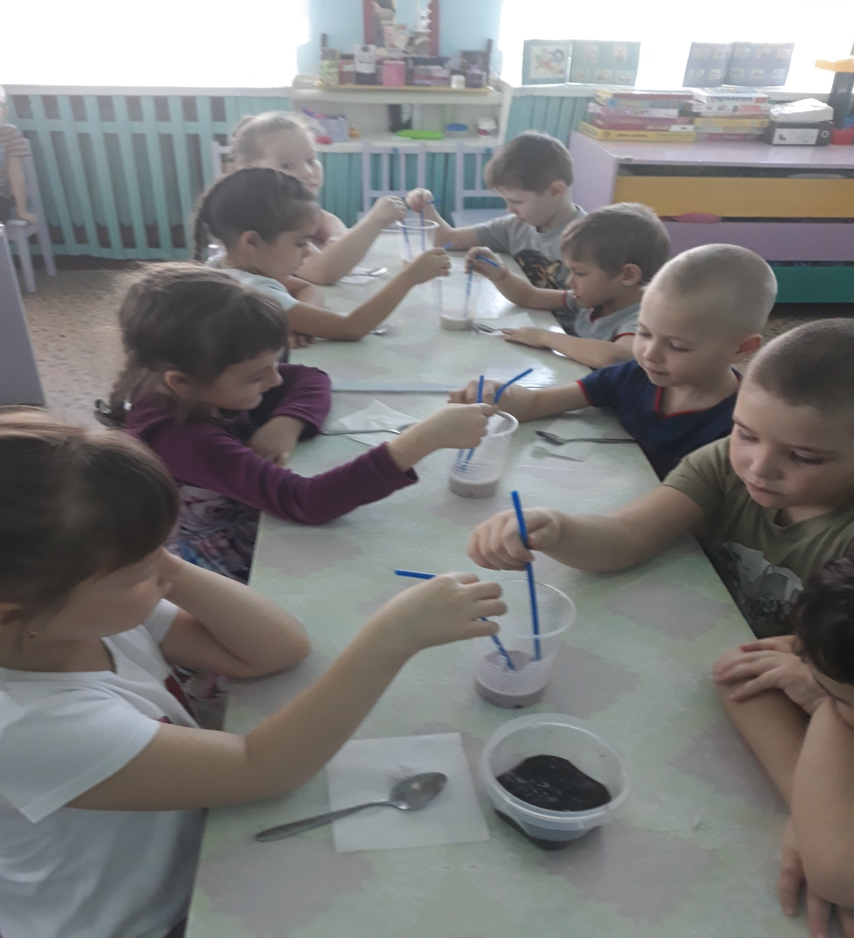
Опыт №2
Смешивание
молока с вареньем

Slide 15
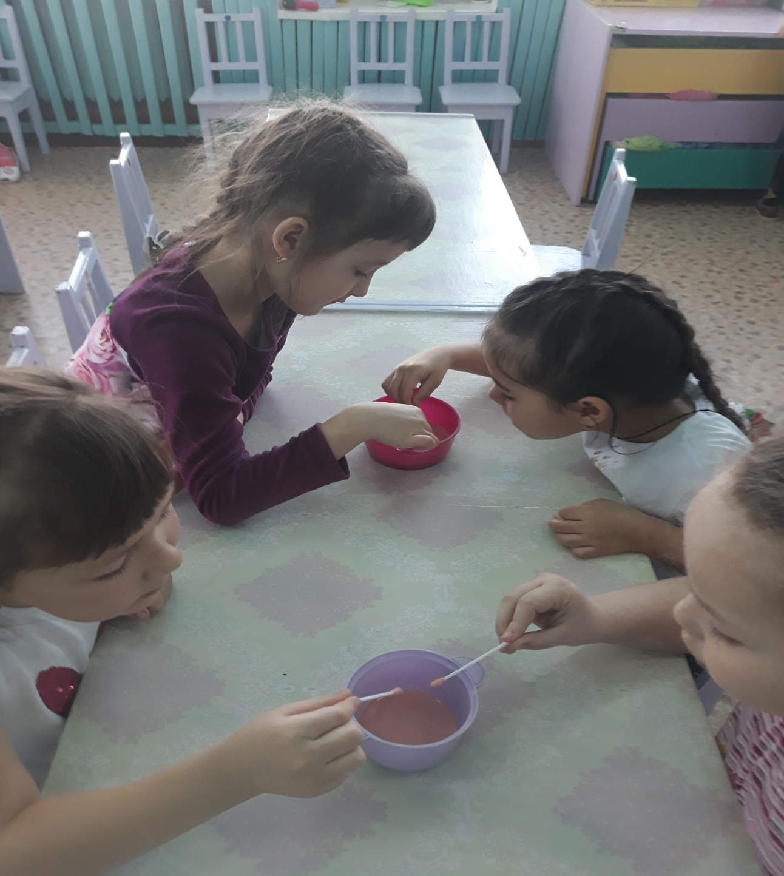
Опыт №3
Делаем цветное
молоко

Slide 16
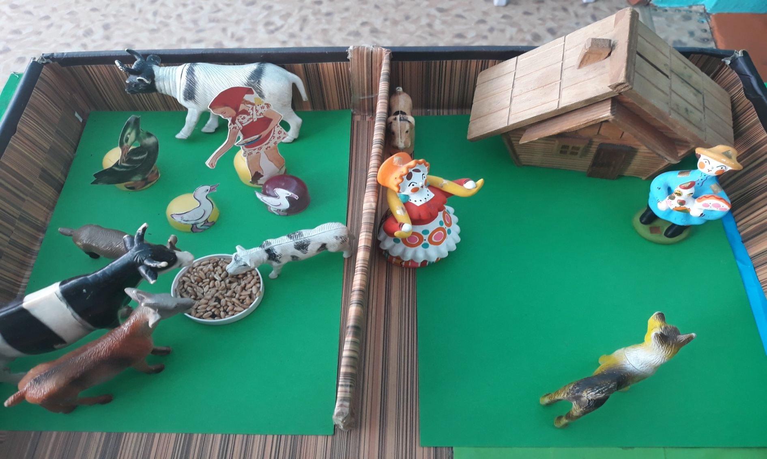
Макет «Ферма»

Slide 17
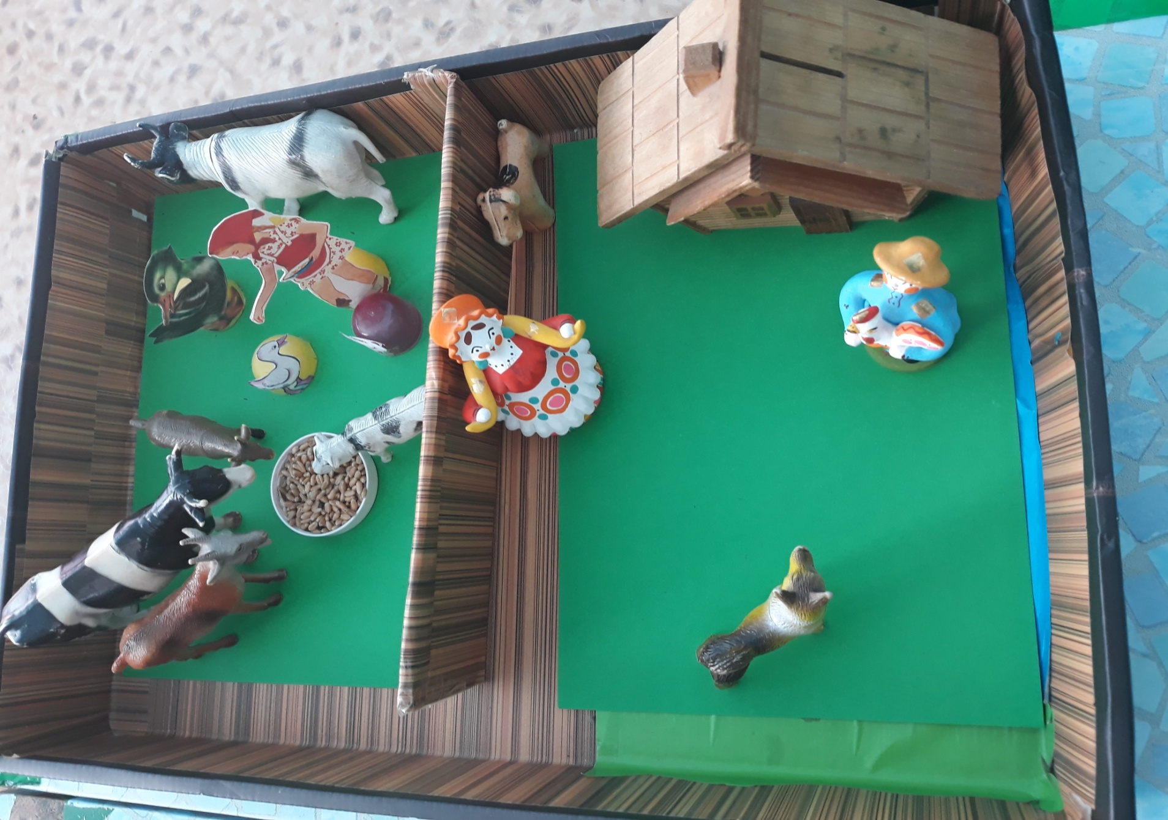

Slide 18
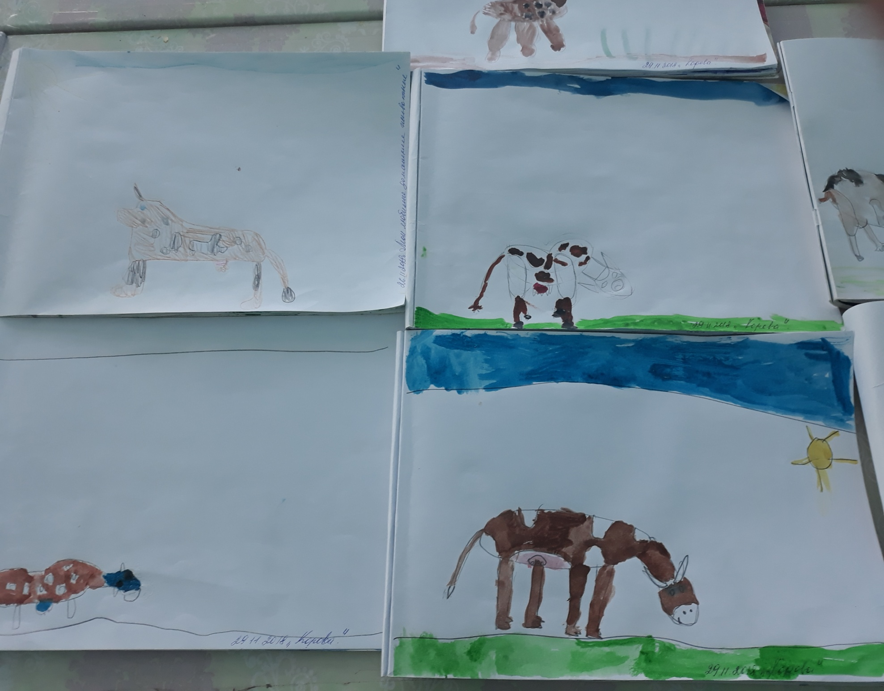
Рисование : «Корова»

Slide 19
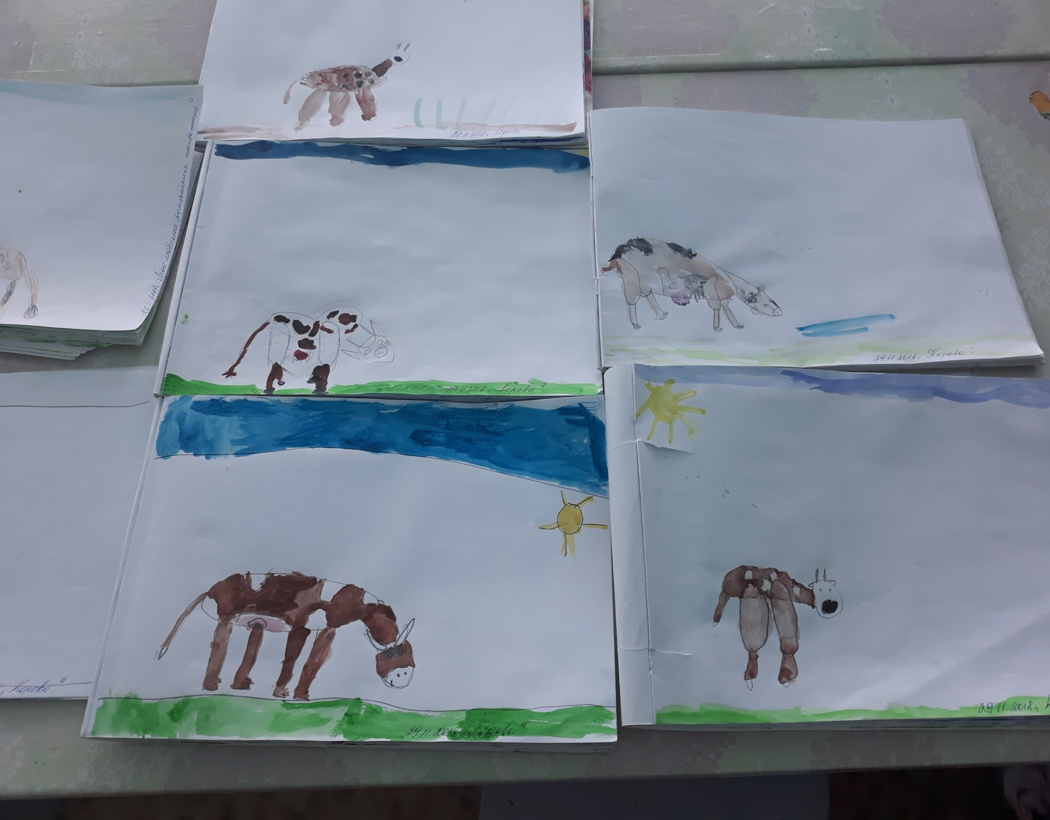

Slide 20
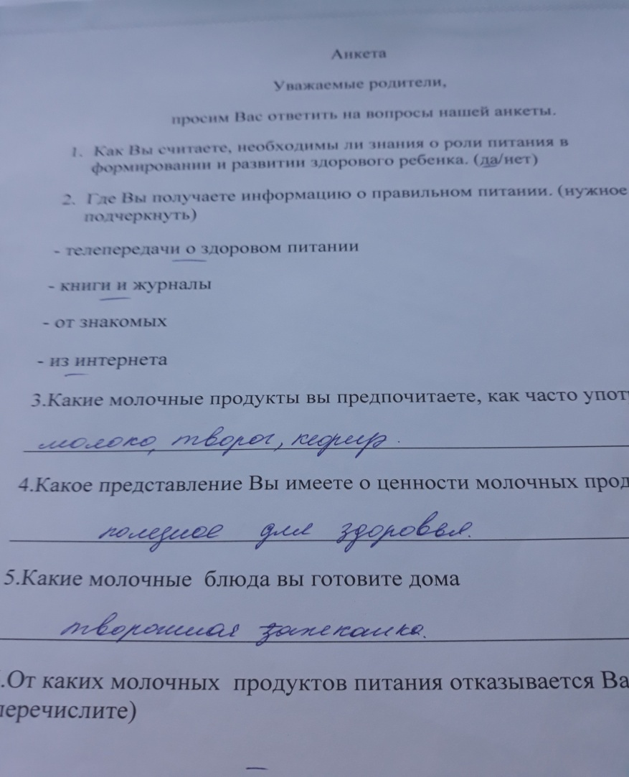
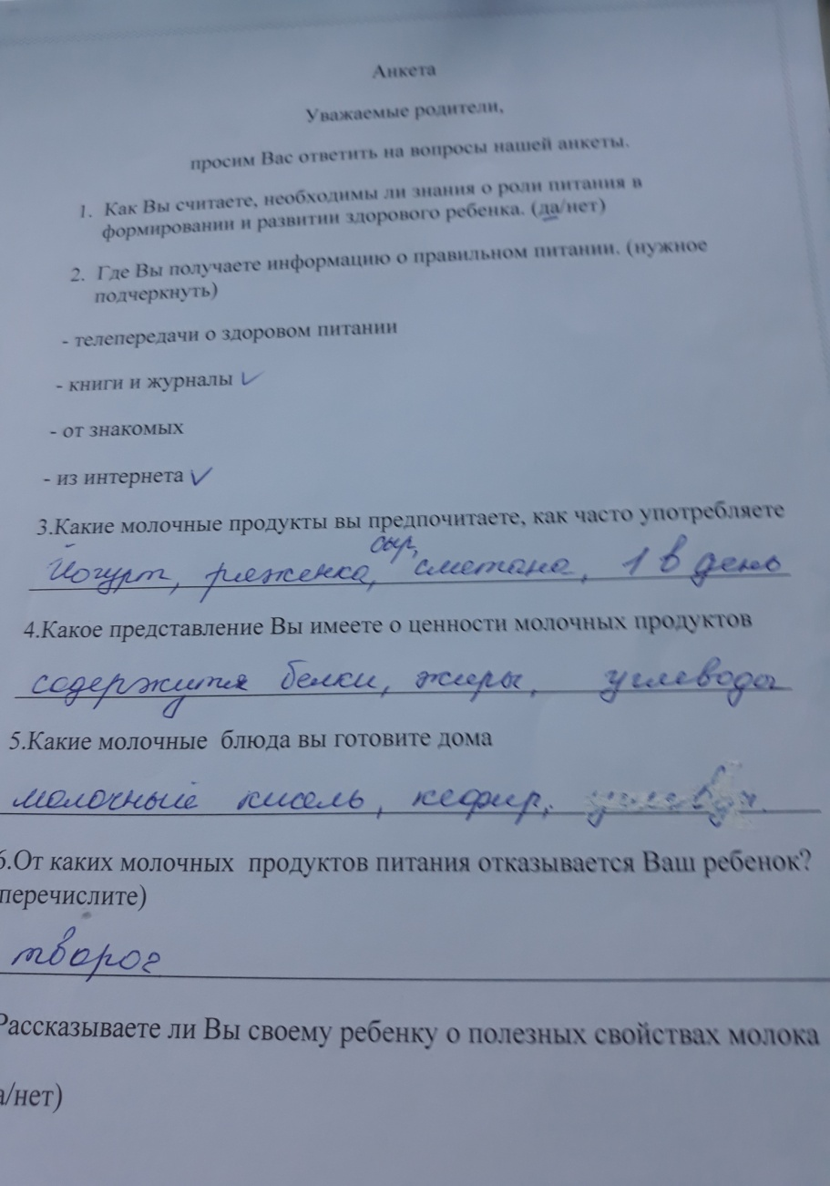
Работа с родителями: анкетирование

Slide 21
Ожидаемые результаты:
1.Усвоение детьми необходимых знаний по теме «Молоко и молочные продукты».
2.Пополнение предметно-пространственной среды атрибутами для сюжетно-ролевой игры «Супермаркет», макетом «Ферма»,наглядно- демонстрационным материалом по данной теме ,оформление альбома «Чудесный продукт молоко»
3.Проведение совместного праздника «Пейте дети молоко- будете здоровы!»

Slide 22


